Slide 1
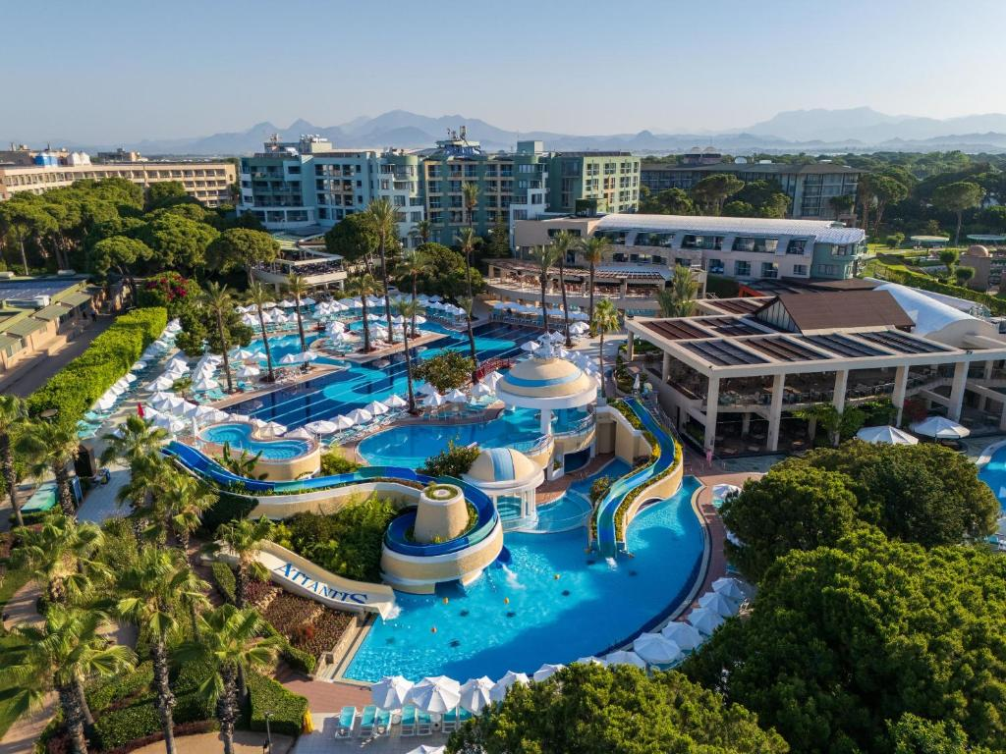

Erasmus+
Törökország
ERASMUS+
TÖRÖKORSZÁG
1.turnus: 2026. 02. 21.-. 03. 07.
2.turnus: 2026. 03.07.- 03. 21.
Készítette:
Bogár Boldizsár Tamás 12.e
Deák Szilvia 11.a
Molnár Dorottya 11.a
Harmati Laura 11.a
Tóth Karina 11.a

Slide 2

PÁLYÁZÁSI FOLYAMAT
  Europass önéletrajz
  Motivációs levél
  Szóbeli elbeszélgetés
  Tájékoztatók

Slide 3
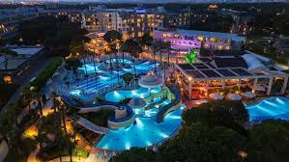
LIMAK HOTELS
  Luxus kategóriás üdülőhelyek
  7 szálloda
  Tengerparti régiókban
Limak Lara Deluxe Hotel & Resort*****
Limak Atlantis Deluxe Hotel & Resort*****
  Ultra All Inclusive
  Saját tengerpart
  Főszezonban teltház
  All inclusive családi resort
  Atlantisz elveszett városa
  Betöltött pozíciók

Slide 4
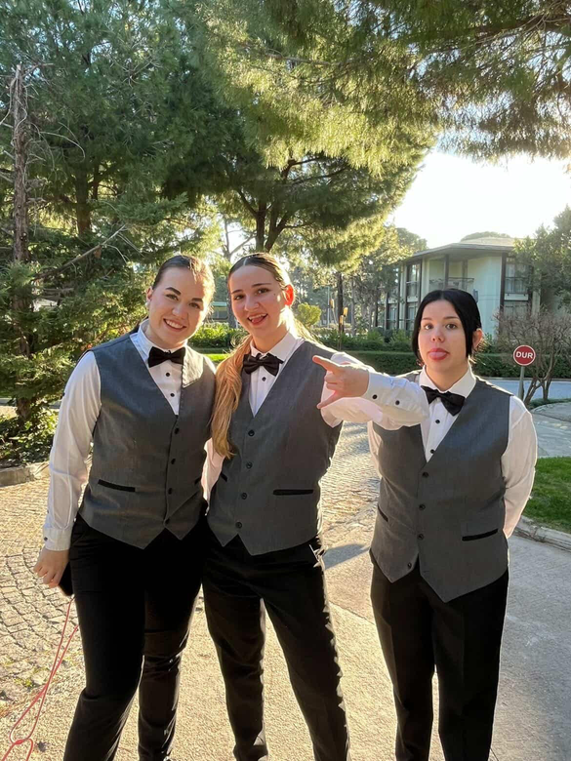
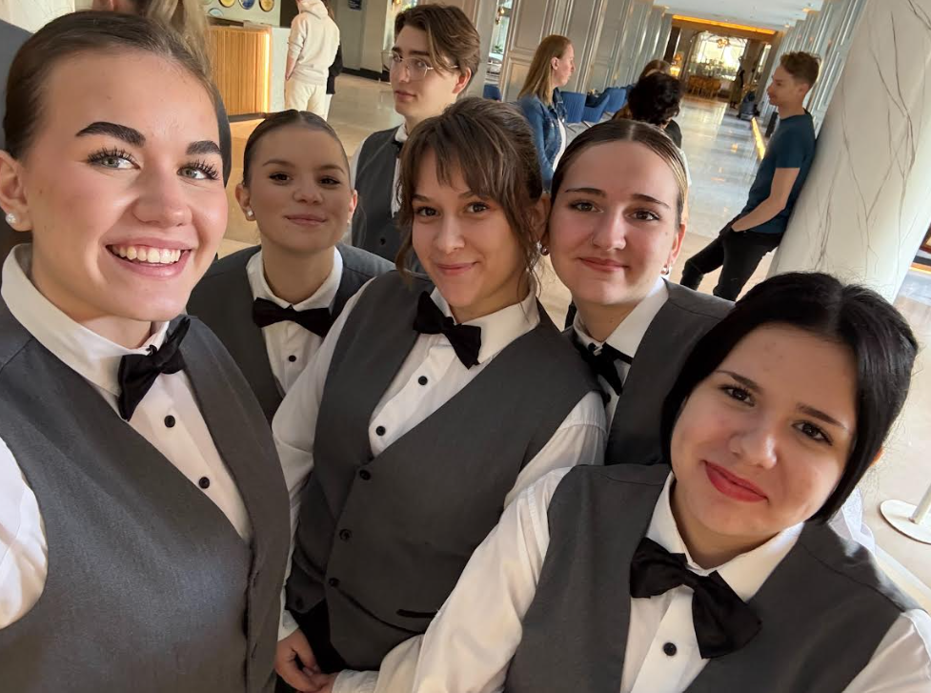
FELSZOLGÁLÓ / BÁR
Feladatok
  Étterem előkészítése, takarítás
  Készletek feltöltése
  Friss gyümölcs darabolása
  Pult mögötti jelenlét
  Italok felszolgálása
  Vendégek kiszolgálása

Slide 5
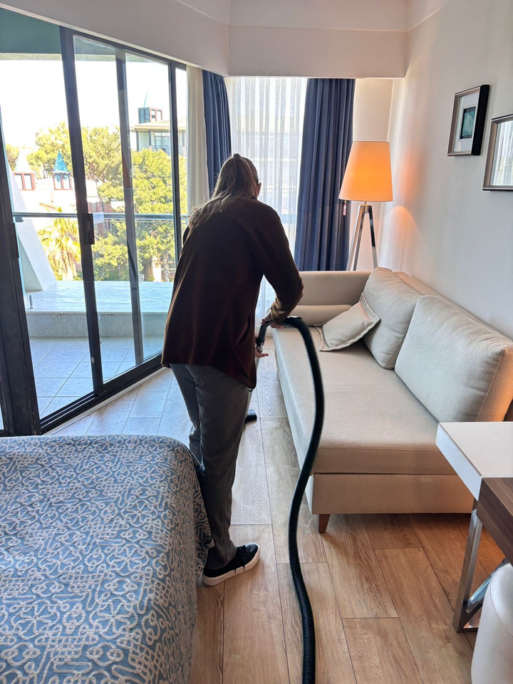
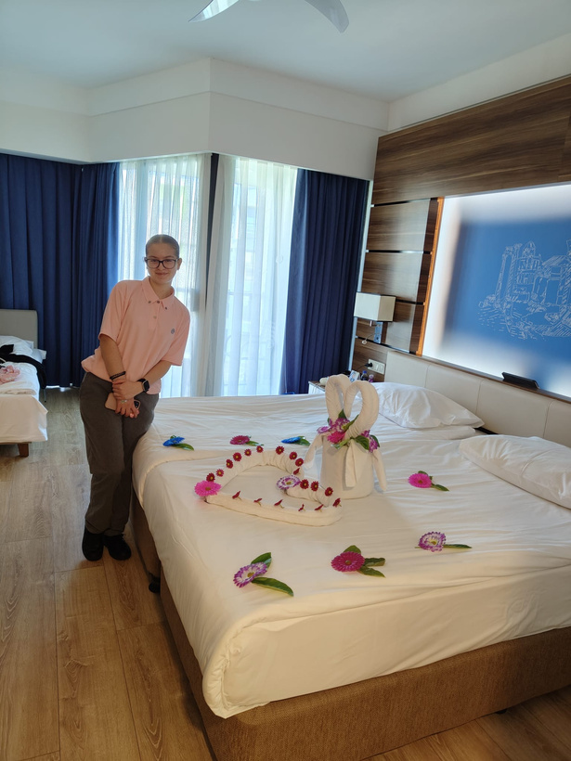
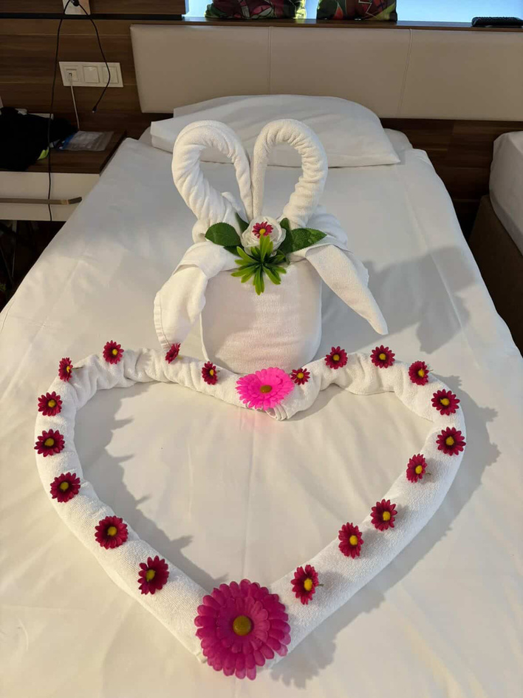
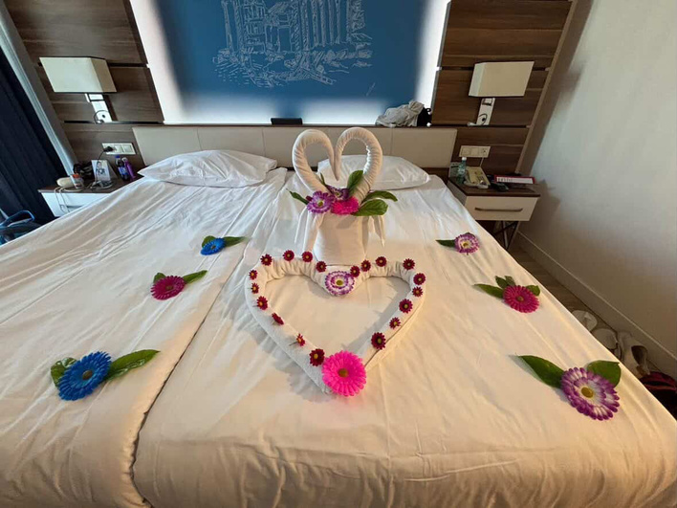
HOUSEKEEPING
Feladatok
  Szobák, folyosók takarítása
  Törölközők hajtogatása
  Porszívózás, felmosás
  Vendégigények kezelése
  Hibák és karbantartási problémák jelzése

Slide 6
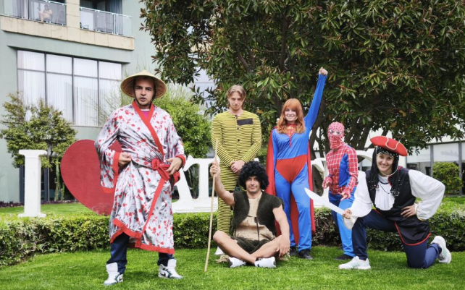
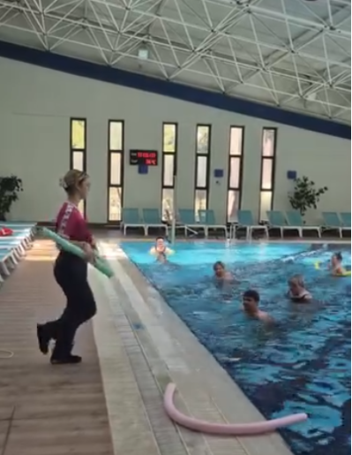
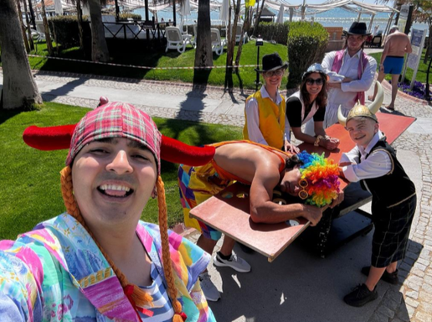
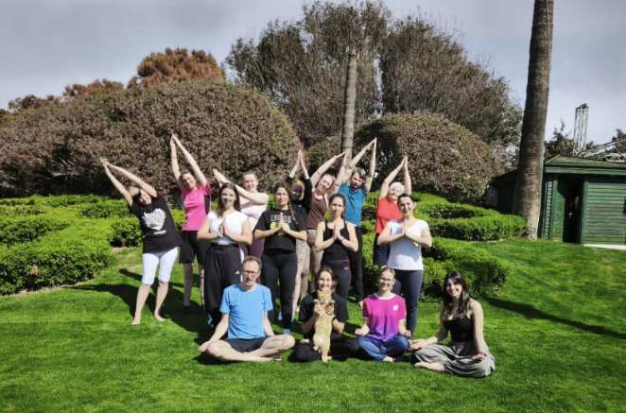
ANIMÁTOR
  Reggeli meeting - animátor room
  Entertainment pult
  Guest contact (tájékoztatás a programokról)
  Vendégek aktivizálása (beöltözés, szórakoztatás)
  Sport programok lebonyolítása Boccia, vízi torna, jóga, darts, strandröplabda, versenyek,…
  Programok (showműsorok, disco)

Slide 7
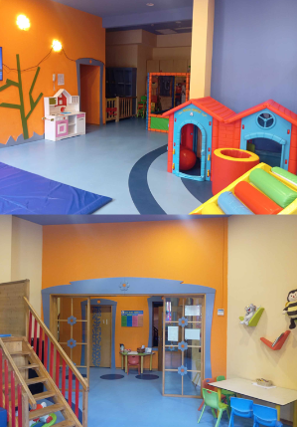
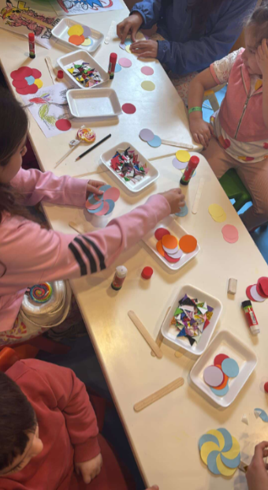
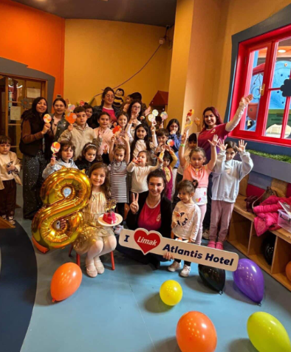
ANIMÁTOR
  Reggeli meeting-animátor room
  Takarítás
  Guest contact – Mini Club népszerűsítése
  DIY foglalkozások, játékok előkészítés
  Játékok lebonyolítása
  Extra foglalkozások
  Ünnepnapok - ,, majális ”
  Kapcsolattartás a szülőkkel
  Áru átvétele
  Esti programok(showműsorok, disco)

Slide 8
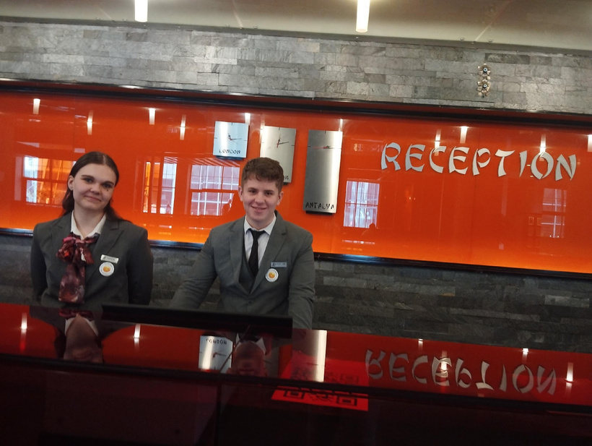
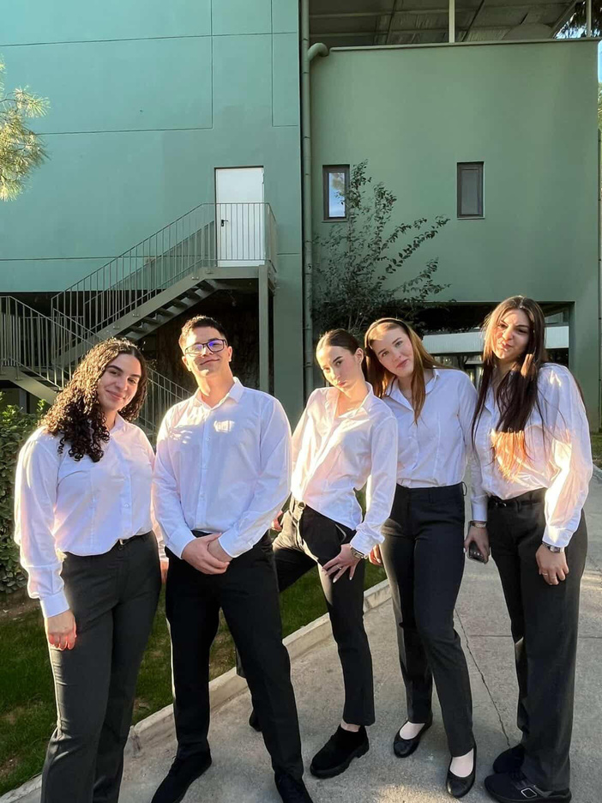
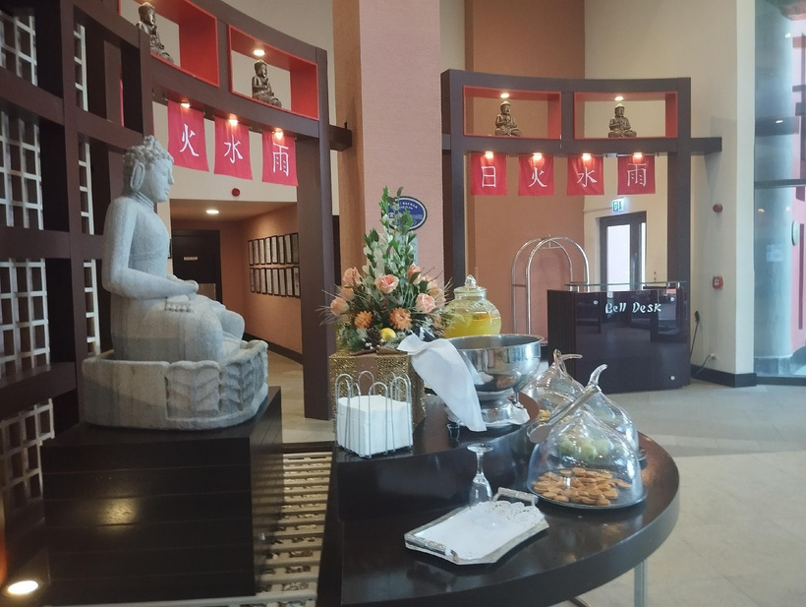
RECEPCIÓS
  Check-in
  Check-out
  Problémakezelés
  Információnyújtás
  Adatrögzítés
  Szobák kezelése
  Szobakártyák kezelése
  Tűzjelző kezelése

Slide 9
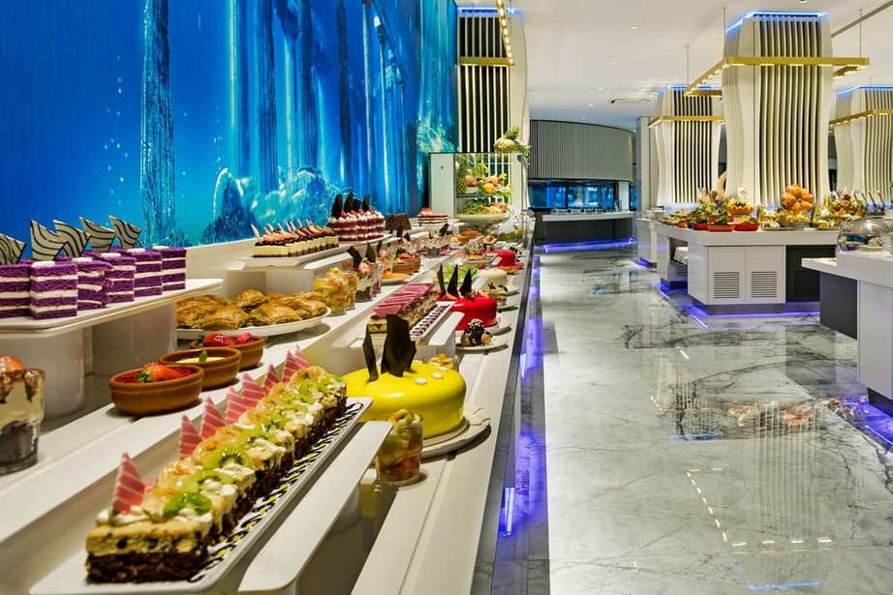
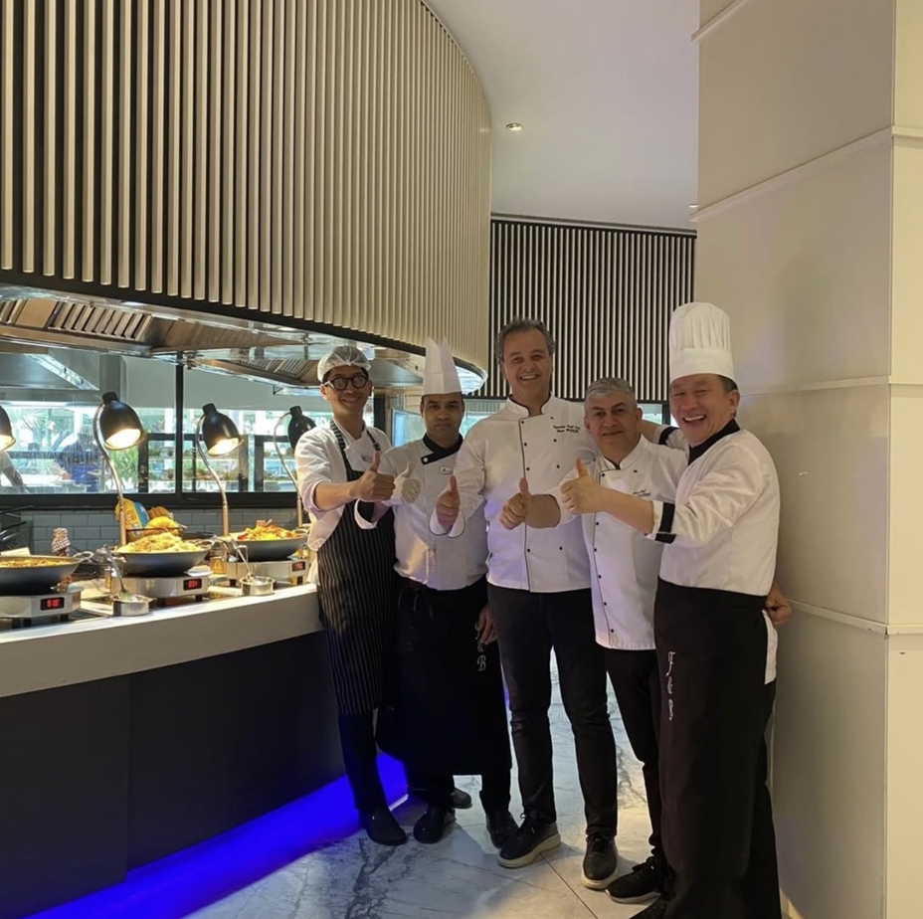
SZAKÁCS
  Hot kitchen
  Látványkonyha
  Beach bar
  Cukrászat
  Pékség
  Reggeliztetés
  Tálalás és díszítés

Slide 10
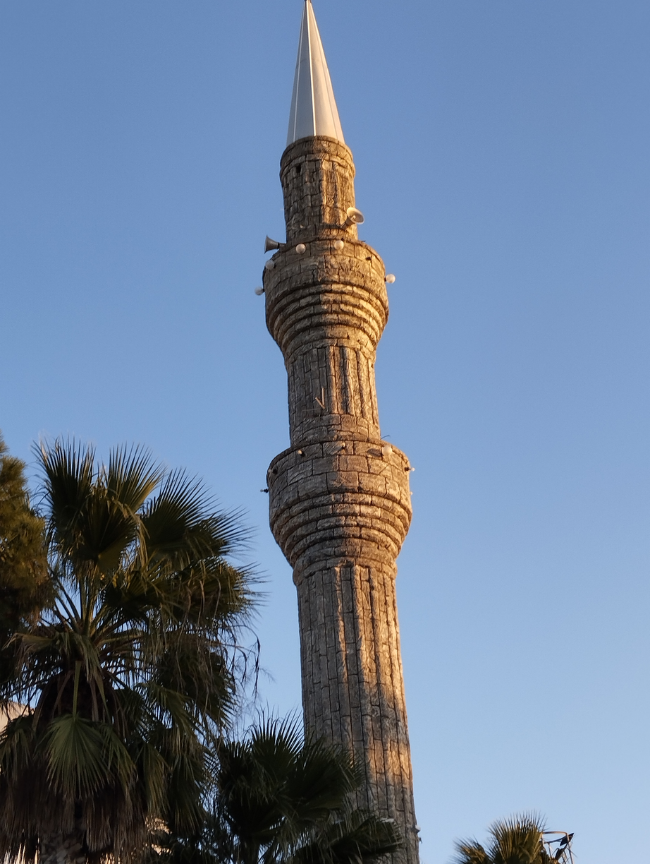
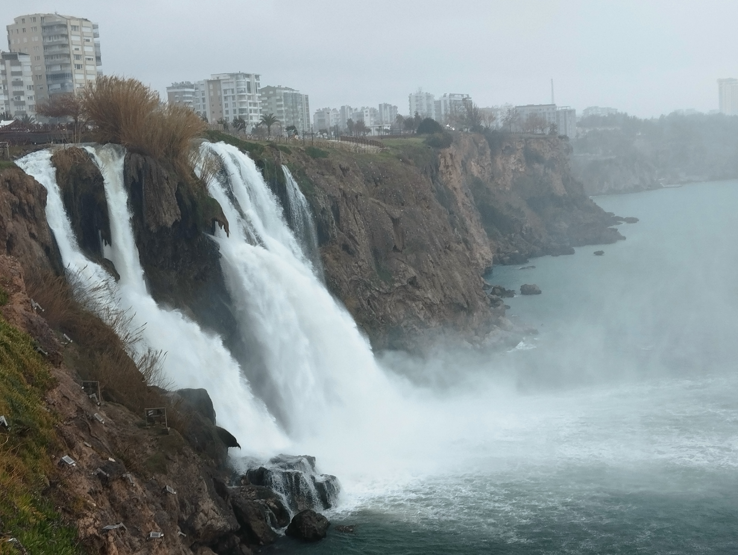
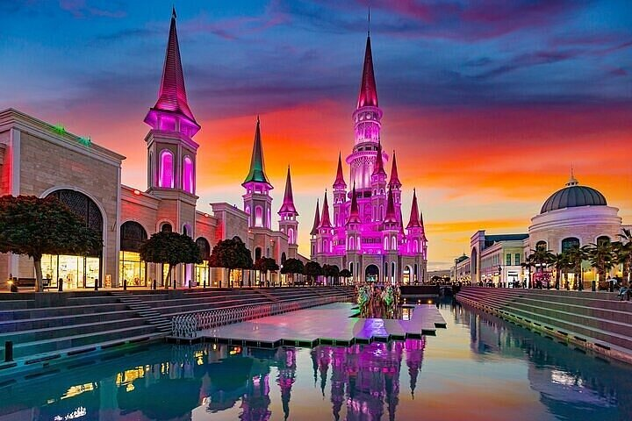
Szabadidős programok
  Düden Waterfall
  Land of legends
  Bazár
  Mecsetlátogatás
  Tengerpart

Slide 11
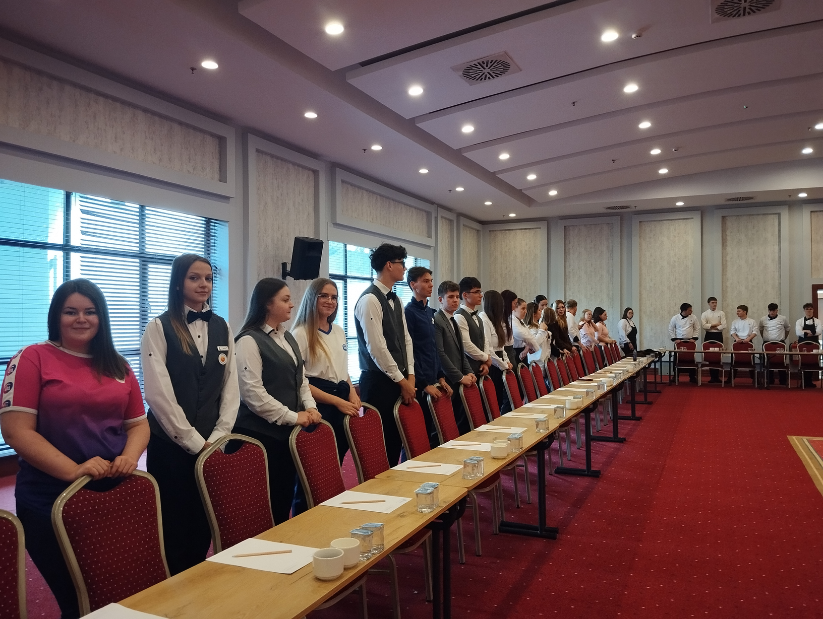
Összegzés
  Önállóság
  Csapatmunka
  Fegyelem
  Gyors munkatempó
  Új technikák
  Fenntarthatóság
  Pontosság

Slide 12
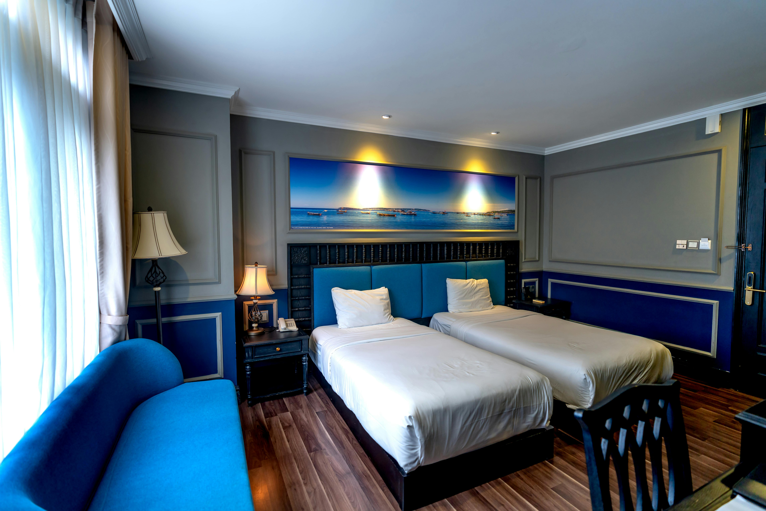
KÖSZÖNJÜK A FIGYELMET!

